Slide 1
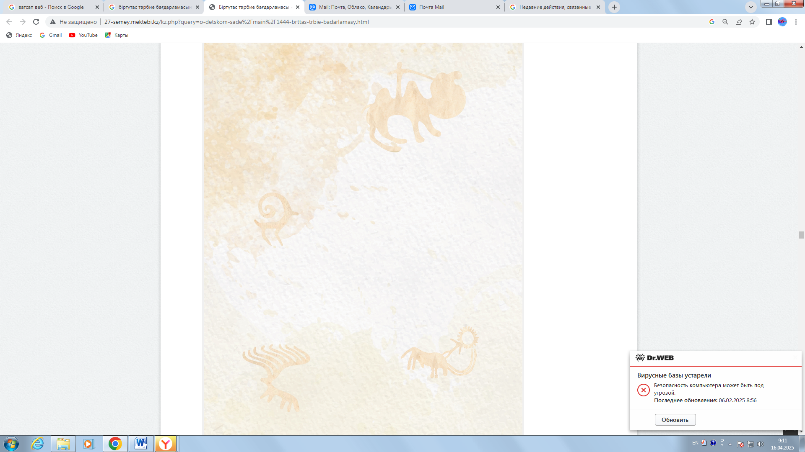



КГУ «ОБЩЕОБРАЗОВАТЕЛЬНАЯ ШКОЛА №2 СЕЛА ЕГИНДЫКОЛЬ ОТДЕЛА ОБРАЗОВАНИЯ ПО
ЕГИНДЫКОЛЬСКОМУ РАЙОНУ УПРАВЛЕНИЯ ОБРАЗОВАНИЯ АКМОЛИНСКОЙ ОБЛАСТИ
ЕДИНАЯ ПРОГРАММА ВОСПИТАНИЯ «АДАЛ АЗАМАТ»
2025-2026 учебный год

Slide 2

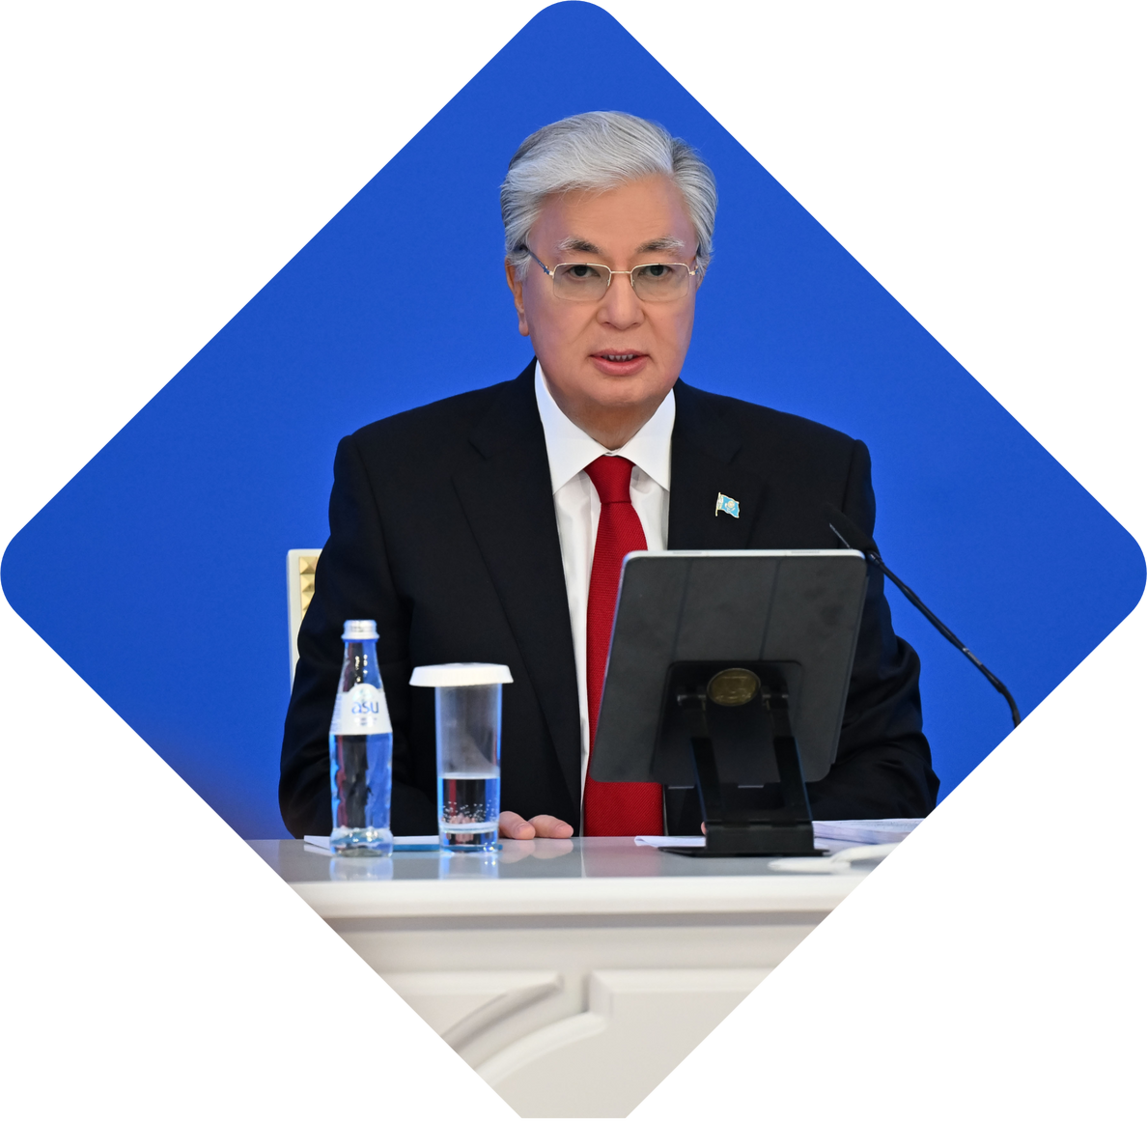
«В прошлом году во всех школах стартовала программа «Біртұтас тәрбие». Члены Курултая предлагают в будущем назвать эту программу «Адал азамат». Я полностью согласен с этим предложением. (Из выступления на IV Национальном курултае)
Приказом Министра образования Республики Казахстан №123 от 26 мая 2025 года, изменено название Комплексной образовательной программы «Біртұтас тәрбие» на «АДАЛ АЗАМАТ». Утверждено на 2025-2026 учебный год.

Slide 3


Адал Азамат
Цель: формирование гармонично развитой личности обучающегося на основе ценностей казахстанской культуры, через развитие духовно-нравственных качеств, гражданской ответственности и патриотизма, добропорядочности и добросовестности.

Slide 4

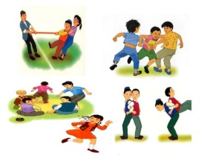







Мероприятия каждого месяца включают
ЕЖЕДНЕВНО
ЕЖЕНЕДЕЛЬНО
«Ұлттық ойын – ұлт қазынасы»
«Өнегелі 15 минут»
«Менің Қазақстаным»
«Үнемі тұтыну»
«Апта дәйексөздері» -
«Күй күмбірі»
«Қауіпсіздік сабағы»

Slide 5







Профилактические мероприятия.
«Цифрлық әлемде қауіпсіз қадам»
«Өмірге салауатты қадам»
«Буллингтен қорған!»
«Қоғамдық мүлікті қорға!»
«Ойынға салауатты көзқарас»
«ҚауІпсІз қоғам»

Slide 6






На основании заключения аналитического анализа 2024-2025 учебного года предлагается усилить работу по 6 социальным проектам и профилактическим мерам, представленным в рамках программы в новом учебном году
ҚАМҚОР
Привитие ценностей через реализацию социального проекта
SMART BALA
Продвижение ценностей через конкурс инновационных проектов
ШАБЫТ
Продвижение ценностей через развитие творческого потенциала
ЕҢБЕГІ АДАЛ –
ЖАС ӨРЕН
Продвижение ценности через развитие у обучающихся интереса к разным профессиям и продвижения идеи трудолюбия.
ҰШҚЫР ОЙ АЛАҢЫ
Продвижение ценностей через изучение тематики и развитие речевых навыков.
БАЛАЛАР КІТАПХАНАСЫ
Формирование интереса к чтению и образованию
9

Slide 7
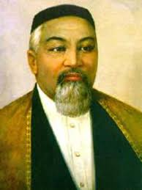
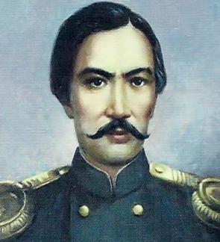
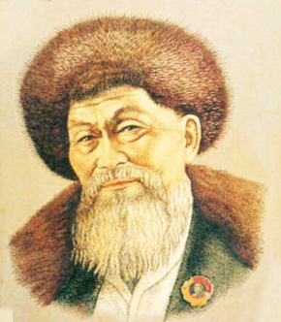

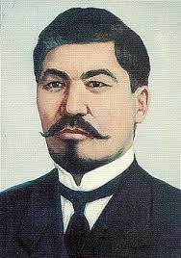
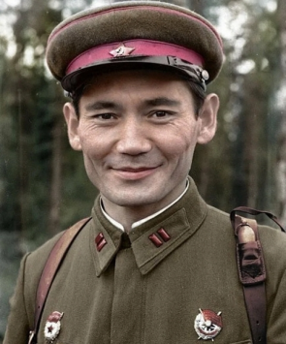
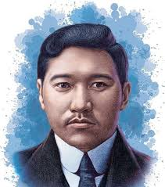
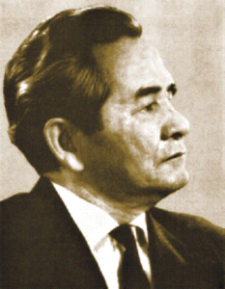
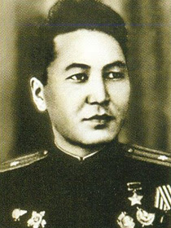
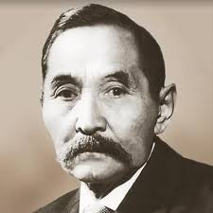

ПАМЯТНЫЕ ДАТЫ
Абай Құнанбаевтың 180 жыл
Шоқан Уәлихановтың 190 жыл
Жамбыл Жабаевтың
180 жыл
Әлихан Бөкейхановтың 160 жыл
Бауыржан Момышұлының
115 жыл
Мiржақып Дулатовтың
140 жыл
Ахмет Жұбановтың 120 жыл
Мәлiк Ғабдуллиннiң 110 жыл
Сапарғали Ысқақұлы
130 жыл

Slide 8
Независимость и патриотизм
Единство и солидарность
Ценности программы
Справедливость и ответственность
Закон и порядок
Трудолюбие и профессионализм
Созидание и новаторство

Slide 9


Slide 10


Slide 11
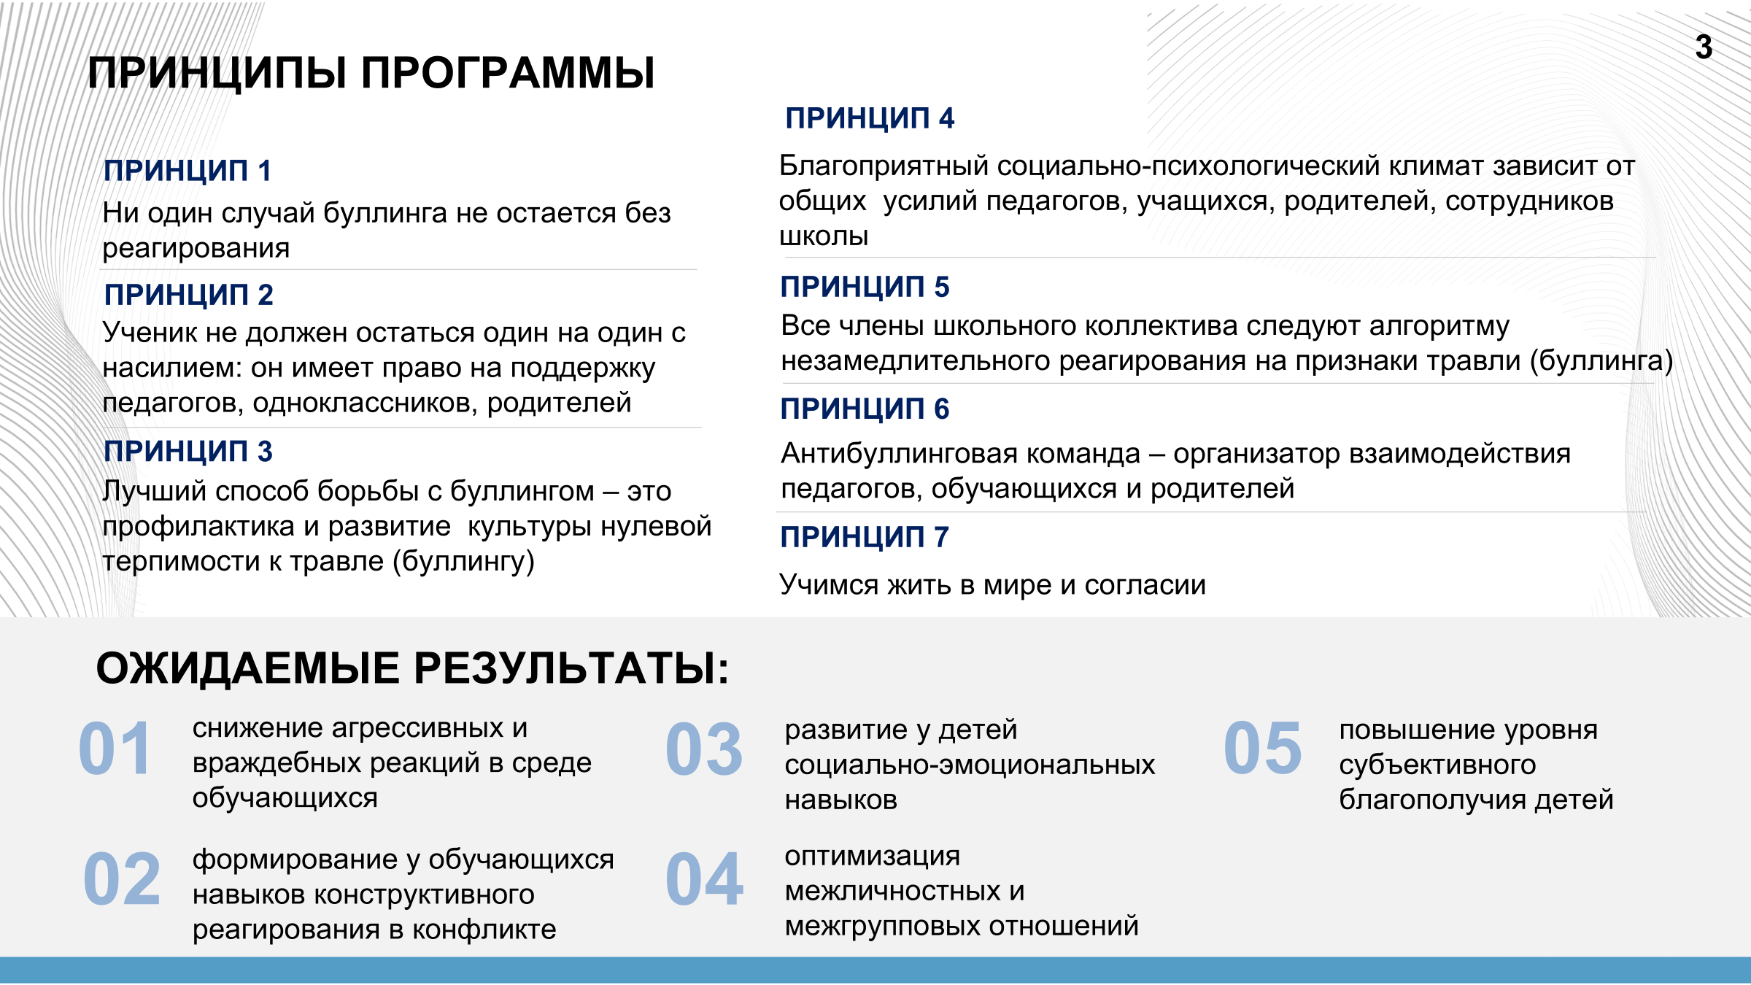

Slide 12
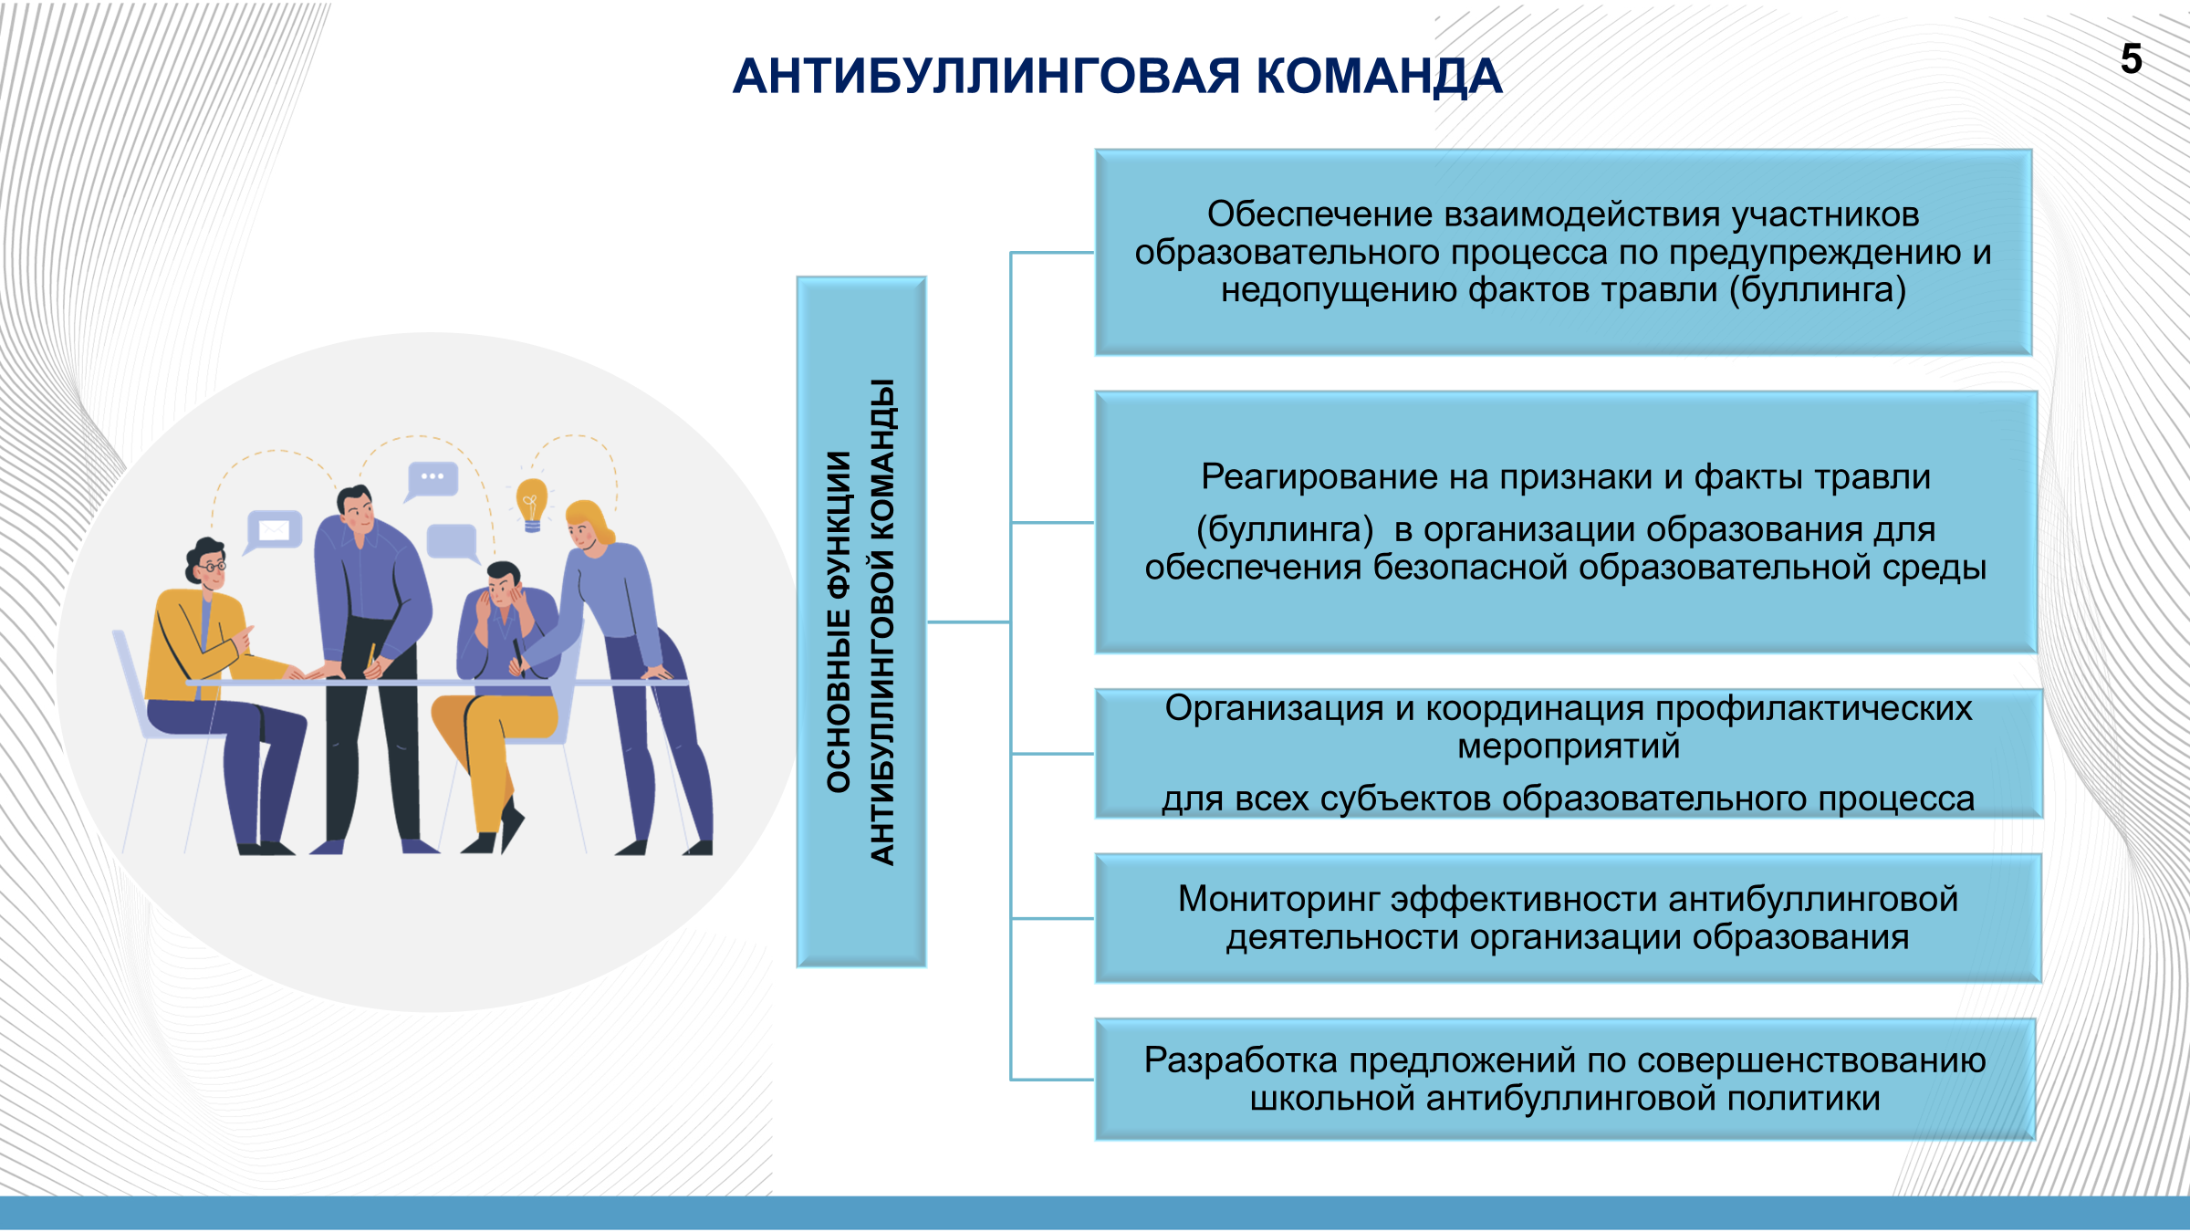

Slide 13


Спасибо за внимание

